Slide 1

協力同行
解析實踐
十二年國民基本教育課程綱要
語文領域 原住民族語文


Slide 2

簡報綱要
第一部分
十二年國教課程綱要總綱重要理念與內涵
第二部分
原住民族語文課程綱要重要理念與內涵
第三部分
國教院研發之課綱實施支持資源

Slide 3


十二年國民基本教育課程綱要
總綱重要理念與內涵
第一部分


Slide 4

一、
十二年國民基本教育
課程綱要理念與特色

Slide 5
總綱的理念與目標
「成就每一個孩子—適性揚才、終身學習」
以尊重學生生命主體為起點，透過適性教育，激發學生生命的喜悅與生活的自信，提升學生學習的渴望與創新的勇氣，善盡國民責任並展現共生智慧，成為具有社會適應力與應變力的終身學習者
互動
共好
自發
理念
願景
目標
啟發生命潛能
陶養生活知能
促進生涯發展
涵育公民責任
5

Slide 6



核心素養界定
「核心素養」的涵義是指一個人為適應現在生活及面對未來挑戰，所應具備的知識、能力(包含技能)與態度。
知識
態度
與十二年國教的關係：每一位接受十二年國民基本教育的學生，所應具備的基本且共同的素養。
在總綱與領綱中的功能：強化各教育階段、課程總綱與領域/科目之間的連貫，以及各領域/科目彼此之間的統整。
能力
Notes:
知識
能力：涵蓋技能層面
態度：涵蓋情意、價值、習慣層面

Slide 7





核心素養-三面九項
核心素養強調培養以人為本的「終身學習者」，包括：
/ 自主行動
/ 溝通互動
/ 社會參與

Slide 8


核心素養
活
情
生
境
規劃執行
與
創新應變
符號運用
與
溝通表達
整全
動態
有機
相互連結
交互運用
系統思考
與
解決問題
動
溝
科技資訊
與
媒體素養
行
通
主
互
終身學習者
身心素質
與
自我精進
自
動
藝術涵養
與
美感素養
生
生
社
與
活
活
多元文化
與
國際理解
會
參
道德實踐
與
公民意識
情
情
人際關係
與
團隊合作
透過生活情境涵育
在生活情境整合活用
境
境
核心素養的滾動圓輪意象圖
Notes:
三面與九項核心素養彼此之間係以「虛線」表示，彰顯核心素養的學習係整全式(holistic)、動態的(dynamaic)及有機的(organic)概念，儘管三面九項可分不同的面向與項目，但彼此之間是相互連結及交互運用。

Slide 9

核心素養的培養是學習者在學習過程中不斷積累的歷程

Slide 10




核心素養的轉化
核心素養
總
綱
核心素養在課程綱要的轉化及其與學習重點的對應關係圖
轉化
以核心素養強化各教育階段、課程總綱與領域/科目之間的連貫，以及各領域/科目之間的統整。
E
U
J
各教育階段核心素養
轉化
領域/科目理念目標
領綱
發展
發展
對應
領域/科目核心素養
領域/科目學習重點

Slide 11
十二年國教課綱特色及其在原住民族語文的展現
素養導向
多元適性
連貫統整
配套整合
彈性活力
重視語文學習的歷程
加強師資培訓、強化支持系統
適性揚才
終身學習
根據學生個別差異，規劃培養
自學能力的教材教法及課程
規劃指引
各教育階段的連貫
語文教學與學習經驗的統整
課程與教學上力求反映學生的
語文程度與多元差異

Slide 12
二、
十二年國民基本教育
課程綱要總綱課程架構

Slide 13
國民中小學課程類型架構與內涵
國民中小學
領域學習課程
八大領域
彈性學習課程
1.統整性主題/專題/議題探究課程
2.社團活動與技藝課程
3.特殊需求領域課程
4.其他類課程
教育階段
課程類型
課程內容
減少每週修習科目數
素養導向之領域教學
跨領域統整教學

Slide 14
國民中小學
領域及名稱調整
國小「語文領域」
新增 「新住民語文」
「自然與生活科技」
更名為「自然科學」
「藝術與人文領域」更名為「藝術領域」
國中
新增 「科技領域」
第一學習階段
「綜合活動領域」
整併至「生活課程」
第四學習階段
「健康與體育」之「健康」更名為
「健康教育」

Slide 15
普通型高中課程類型架構與內涵
學制
普通型高中
課程類別
部定
校 訂
類別項目
部定
必修
加深加廣選修
多元
選修
校訂
必修
補強性
選修
團體活動
彈性學習
(含自主學習)
培養核心素養，鞏固基本學力，落實全人教育
延伸部定必修，訂有領域選修課綱，以銜接不同進路的大學教育的專業準備
提供更個別化與差異化之適性課程，如通識應用、職業試探、大學預修等
提供學校發展校本特色課程，以跨領域，知識統整應用類型之課程為主
提供適性與差異化教學，確保學生基本學力
綜合性學習、其他學習體驗..

Slide 16


十二年國教課綱強調學校本位課程發展
由學校安排，以形塑學校教育願景及強化學生適性發展。
校訂課程
部定
課程
圖片來源：http://www.nipic.com/show/4/79/5437409k2418f424.html
由國家統一規劃，以養成學生的基本學力，並奠定適性發展的基礎。
取自吳月鈴

Slide 17
原住民族語文課程綱要
重要理念與內涵
第二部分

Slide 18
語文領域的共同理念
語文是社會溝通與互動的媒介，也是文化的載體。
語文教育旨在培養學生語言溝通與理性思辨的知能，奠定適性發展與終身學習的基礎，幫助學生了解並探究不同的文化與價值觀，促進族群互動與相互理解。

Slide 19
原住民族語文課綱的理念與目標
 落實《憲法增修條文》、《原住民族基本法》、
《原住民族教育法》、《原住民族語言發展法》。
 尊重、包容與關懷多元文化差異。
 強化自我及民族認同，維護原住民族發展。
理念
 啟發學習原住民族語文的興趣。
 習得原住民族語文理解、表達、溝通的能力。
 強化原住民族語文涵養與族群認同。
 傳承原住民族智慧及文化創新之素養。
 培養多語言知能與多文化視野。
目標

Slide 20
面對未來，原住民族語文的教學是…
展望未來
統整國中小及高中的學習經驗。
彰顯語文的功能與價值，
支持自主學習、跨領域學習。
立基現在
從能力導向到素養導向，
建立以學生為主體的教學。
結合語言、文學、文化的語文
教育。

Slide 21
原住民族語文課綱的特色
素養導向
  連貫統整
多元適性
  強化語文涵養。
  促進族群互動。
  理解多元文化。
營造民族文化特色的族語學習環境。
兼顧跨學習階段連貫性與跨領域統整性。
  依據民族文化屬性、居住地區差異等條件，規劃彈性教學。

Slide 22
  一、素養導向的課綱

Slide 23
核心素養舉隅
總綱 核心素養面向 | 總綱 核心素養 項目 | 總綱核心素養 項目說明 | 國民小學教育 (E) | 國民中學教育 (J) | 高級中等學校 教育(U)
C 社會 參與 | C3 多元文化 與 國際理解 | 具備自我文化認同的信念，並尊重與欣賞多元文化，積極關心全球議題及國際情勢，且能順應時代脈動與社會需要，發展國際理解、多元文化價值觀與世界和平的胸懷。 | 原-E-C3 具備部落/社區的文化觀，能主動以族語或其他語文介紹原住民族祭儀節慶及風土民情，並尊重及接納多元文化。 | 原-J-C3 能比較閱讀族語及其他語文，探索不同文化的內涵，學習並欣賞文化的差異性，認同自我文化，尊重與欣賞其他文化，了解多元文化的價值與意義。 | 原-U-C3 具備國際視野及地球村觀念，深入探討不同族群、性別等社會議題，進而關注國際情勢，並尊重生命與全球的永續發展，以強化因應未來社會變遷發展的能力。
尊重與接納
了解與欣賞
探究與關懷

Slide 24
課綱核心素養與學習重點的呼應
原住民族語文科目學習重點 |  | 原住民族語文科目 核心素養 | 說明
學習表現 | 學習內容
1-Ⅲ-2 能在聆聽過程中感受說話者的情緒，並思考其遭遇到的問題。 5-Ⅲ-5能使用工具書及數位媒體教材，俾利解決族語學習上所面臨的問題。 | 文化： Ba-Ⅲ-6 民族傳統名制。 | 原-E-A2 能以原住民族文化主體性的觀點，思考日常生活中自己與他人遭遇的問題，並從日常生活中建立主動解決問題的態度及能力。 | 1.學生能以原住民族文化主體性的觀點，探究各族的命名方式、意義、文化內涵，以及當前改名所遭遇的困難。 2.透過使用工具書及數位媒體教材，解決族語學習過程中所面臨的問題。
5-Ⅲ-3能樂於了解並說出傳統歌謠、傳說故事的主旨及其語言文化的美感。 5-Ⅲ-4能正確介紹家人、家庭、年齡、生日。 | 語文： Ad-Ⅲ-1家人、年齡、生日。 Ad-Ⅲ-3傳說故事。 文化： Bc-Ⅰ-1家庭主要成員的稱謂。 | 原-E-C1 能透過族語的學習，理解原住民族傳統道德規範，並能主動參與學校、家庭及部落/社區各類活動，培養責任感，關懷生態環境。 | 1.能以族語描寫由自己延伸至家庭、家族、部落/社區，及與民族文化脈絡相關的山川、河（湖、潭）、海等領域。 2.理解原住民族傳統道德規範，並能透過分享深化學習，培養責任感，關懷部落、族群、所處的生態環境。
摘自<原住民族語文課程綱要課程手冊>之「參、核心素養與學習重點的呼應說明」

Slide 25
課綱核心素養與學習重點雙向細目表舉隅
課綱核心素養： 原-E-A1具備說族語的基本能力及習慣，孕育原住民族文化主體性的意識與自信，啟發對族語文化的興趣。 原-E-B1根據學習階段之身心發展，在自然的人際互動下培養「聆聽、說話、閱讀、書寫及綜合應用」的基本族語能力，並以族語進行溝通，傳承語言文化。
學習表現 學習內容 | 1-Ⅰ-4能聽懂所學的語詞意義。 2-Ⅰ-3能說出所學的語詞。 3-Ⅰ-2能拼讀單、雙音節及重音。 3-Ⅰ-3能讀出所學的語詞。
Bg-Ⅰ-1常見的農作物名稱。 Bg-Ⅱ-3農耕用具。 Bg-Ⅲ-1農耕用語。 | 單元名稱：ruqumaquma農夫 學習目標： 1.（原-E-A1）聽辨部落常見的農作物名稱（1-Ⅰ-4，Bg-Ⅰ-1，Bg-Ⅱ-3）。 2.（原-E-B1）認唸族語的農作物與農具名稱（2-Ⅰ-3，Bg-Ⅰ-1，Bg-Ⅱ-3）。 3.（原-E-B1）認識並使用常用的族語句型（3-Ⅰ-2，3-Ⅰ-3）。 4.（原-E-B1）了解耕種的程序，並能用族語讀出所學的語詞（3-Ⅰ-3，Bg-III-1）。
摘自<原住民族語文課程綱要課程手冊>之「伍、素養導向教材編寫原則」

Slide 26
素養導向的課程設計
以「族語復振」與「原民文化傳承與創新」為宗旨。
兼顧診斷性評量、形成性評量與總結性評量，且採用多元學習評量為原則。
著重語文與生活、語文與文化的相互連結。
兼顧原住民族語言及文字的學習，符合生活化、螺旋式、文化性的特色。
目的
素材
重點
評量

Slide 27
  二、連貫統整的課綱

Slide 28
學習重點架構
聆聽
說話
閱讀
書寫
綜合應用
學習內容
學習表現
學習內容
語文
語音、語詞、句型、段落/篇章
文化
生活用語、自然地理與傳統領域、生命禮俗、祖先的話語、傳
統歌謠、漁獵文化/歲時祭儀、
農耕文化/歲時祭儀、氣候/歲時祭儀

Slide 29
各教育階段學習重點設計原則
結合原住民族語文之基本理念、課程目標及核心素養，發展「學習表現」及「學習內容」。
從日常生活語言開始，先建立溝通的基礎，將文化內涵做為學習內容，讓語言與文化緊密結合。

Slide 30
連貫發展的學習表現：以閱讀為例
第一學習階段 | 第二學習階段 | 第三學習階段 | 第四學習階段 | 第五學習階段
3-Ⅰ-1 能拼讀母音及子音。 3-Ⅰ-2 能拼讀單、雙音節及重音。 3-Ⅰ-3 能讀出所學的語詞。 | 3-Ⅱ-1 能正確拼讀多音節語詞及其重音位置。 3-Ⅱ-2 能讀懂所學的語詞。 | 3-Ⅲ-1 能讀懂重疊詞及其意義。 3-Ⅲ-2 能讀懂簡單句 。 | 3-Ⅳ-1 能讀懂衍生詞及其意義。 3-Ⅳ-2 能讀懂詞根及詞綴的意義。 3-Ⅳ-3 能讀懂複合句 。 | 3-Ⅴ-1 能讀懂本族各方言別同一語詞的不同說法。 3-Ⅴ-2 能讀懂本族各方言別不同部落的習慣用語。 3-Ⅴ-3 能讀懂複雜句。

Slide 31
連貫發展的學習內容：以Ａ語文-Ａｃ句型為例
第一學習階段 | 第二學習階段 | 第三學習階段 | 第四學習階段 | 第五學習階段
Ac-Ⅰ-1 簡易生活用語。 Ac-Ⅰ-2 問候語。 | Ac-Ⅱ-1 句子的重音。 | Ac-Ⅲ-1 簡單句 （一個獨立的完整句子，包含主詞、動詞、受詞等）。 | Ac-Ⅳ-1 複合句 （連接兩個獨立的句子）。 | Ac-Ⅴ-1 複雜句 （認知、從屬、連動、樞紐等結構）。 Ac-Ⅴ-2 本族各方言別不同部落的習慣用語。

Slide 32
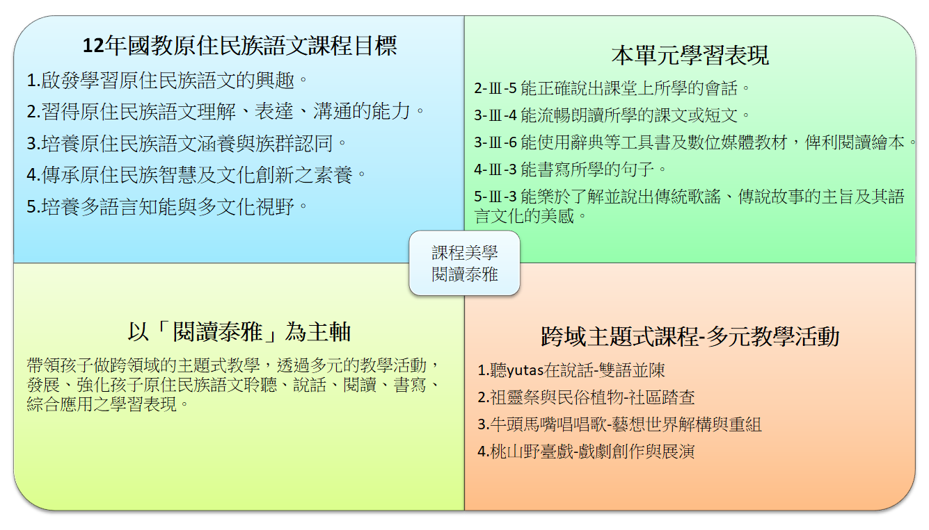
跨領域統整的課程
可與語文-國語文、自然科學、社會、藝術等領域/科目連結。
摘自《原住民族語文課程綱要課程手冊 》之 「柒、教學單元案例 」

Slide 33
  三、多元適性的課綱

Slide 34

時間規劃
國民小學
領域學習課程
1節/週
1.經各校課程發展委員會通過後，得以隔週上課2節的方式彈性調整。
2.亦可結合其他領域實施跨領域主題統整課程，於彈性學習課程開課。
國民中學
彈性學習課程
1.學校應調查學生之選修意願，於彈性學習課程開課。
2.得於假日或寒、暑假實施。
高級中等學校
校訂課程
1.學校可依學生需求與學校條件，於校訂課程開設課程。
2.原住民重點學校應於校訂課程開設6學分原住民族語文課程，並得於假日或寒、暑假實施。
原住民族地區及原住民重點學校的領域學習課程，可依原住民族學生學習需求及民族語言文化差異進行彈性調整，實施原住民族教育。

Slide 35
實施要點（一）課程發展
依照16族42語別發展，考量學生需求、家長期望、部落特性、學校條件等相關因素，結合全體教師和部落/社區資源，建立部落參與機制，發展學校本位課程。
原住民族地區學校及原住民族重點學校的領域學習課程，可依原住民族學生或學校的需求，及民族語言文化差異進行彈性調整，實施原住民族教育。

Slide 36
實施要點（二）教材編選
 內容可包含神話傳說故事暨文學、唸謠及歌曲、依語境說話的藝術及表達技巧、社會制度組織及性別分工、藝術與樂舞、環境生態保育、傳統生活技能、傳統信仰與祭儀、民族重要節日、國家指定之原住民族有形及無形文化資產等。

Slide 37
實施要點（三）教學實施與學習評量
教 學
評 量
學習評量應兼顧診斷性評量、形成性評量與總結性評量，且宜採用多元學習評量為原則。例如在進行部落踏查或參與文化祭儀時，得邀請部落/社區耆老或家長參與，多方檢核學生對原住民族語文及文化的了解與認同。
學校應以年級別進行教學為主，亦可依學生選習之語言類別、程度、需求（如：高級中等學校的選修本土語文課程，必要時可開設一級的課程），以班群方式跨越班級開課。

Slide 38
議題適切融入說明
本科目依據原住民族文化的屬性、民族差異、居住地區等條件規劃彈性教學方式，營造民族文化的族語學習環境，以自然的方式學習族語。
配合議題融入的作法，結合學生的文化經驗、生活情境或時事，善用多元的教學方法，透過體驗、省思、實踐的歷程，增進學生學習品質及培養探究、思辨與實踐的能力，進而以原住民族語文探討論當代原住民族教育議題。
本科目課程綱要「附錄二」明列「性別平等教育、人權教育、環境教育、海洋教育」議題之學習主題與實質內涵。除了全面融入原住民族教育議題之外，多元文化教育、生命教育、品德教育、戶外教育、家庭教育、資訊教育、閱讀素養教育等議題內涵的融入，亦能深化與拓展本科目的學習。

Slide 39
議題適切融入示例舉隅
議題 | 學習 主題 | 議題實質內涵 | 融入課程綱要 學習重點之示例 | 說明
人權教育 | 人權與生活實踐 | 人E5欣賞、包容個別差異 並尊重自己與他人的權利。 人J5了解社會上有不同 的群體和文化，尊 重並欣賞其差異。 人U5理解世界上有不同的國家、族群和文化，並尊重其文化權。 | 5-Ⅲ-6能透過部落踏查，樂於了解進而認同「我的家人/家族」、「我的部落/社區」、「我的山川、河（湖、潭）海」等的文化脈絡。 5-Ⅳ-4能樂於了解並尊重他人的生活經驗，促進相互分享與社會共有、共榮、共好。 5-Ⅴ-14能了解民族語文多樣性，樂於主動理解尊重各國文化及風俗民情，並適切回應。 | 1.透過部落踏查，學生喜愛並認同我的家人/家族，關心部落/社區，土地、山川、河（湖、潭）海等傳統領域議題。 2.從自我理解與認同出發，學生也應該進一步建構部落自治的概念，並參與部落學校、青年會、祭典等文化活動。 3.學生能了解並尊重其他人與其個別的生活經驗，促進更美好多元的社會，進而實踐原住民族崇尚共有、共榮的生活方式。
摘自<原住民族語文課程綱要課程手冊>之「陸、原住民族語文之議題融入說明」

Slide 40
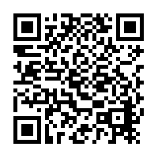
十二年國教課綱發布區
．課程綱要

Slide 41

國教院研發
之課綱實施支持資源
第三部分


Slide 42


課綱實施相關資源-課程手冊
壹、發展沿革與特色
貳、課程架構
參、核心素養與學習重點呼應說明
肆、學習重點解析
伍、素養導向教材編寫原則
陸、議題融入說明
柒、教學單元案例
捌、課綱 Q & A
網址:http://12cur.naer.edu.tw/category/post/279

Slide 43
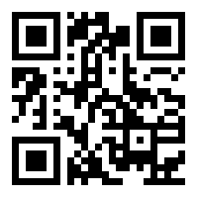
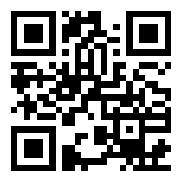
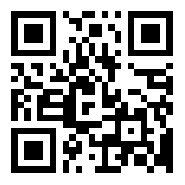
更多十二年國教課綱
實施的參考資源
協力同行-
走進十二年國教課程綱要網站
其他參考資源
．課程手冊
族語E樂園
http://web.klokah.tw/
族語九階教材電子書http://ebook.alcd.tw/

Slide 44
Thanks
感謝聆聽 敬請指教
44

